Slide 2
10, 11, 12,13, 14, 15, 16, 17, 18, 19,20.
21 , 22, 23, 24, 25, 26, 27, 28,29,30, 31, 32, 33, 34, 35, 36, 37, 38,39,40.
41, 42, 43,44, 45, 46,47, 48,49, 50, 51, 52, 53, 54,55, 56, 57,58, 59, 60,61,62, 63, 64, 65, 66, 67, 68,69, 70.

Slide 3
Các số có 2 chữ số (Từ 71 đến 99)

Slide 4
Có khối lập phương
73

Slide 5
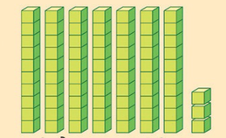
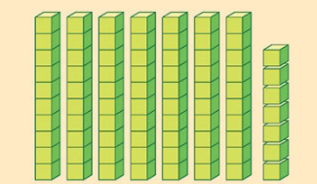
bảy mươi ba
73
bảy mươi bảy
77

Slide 6
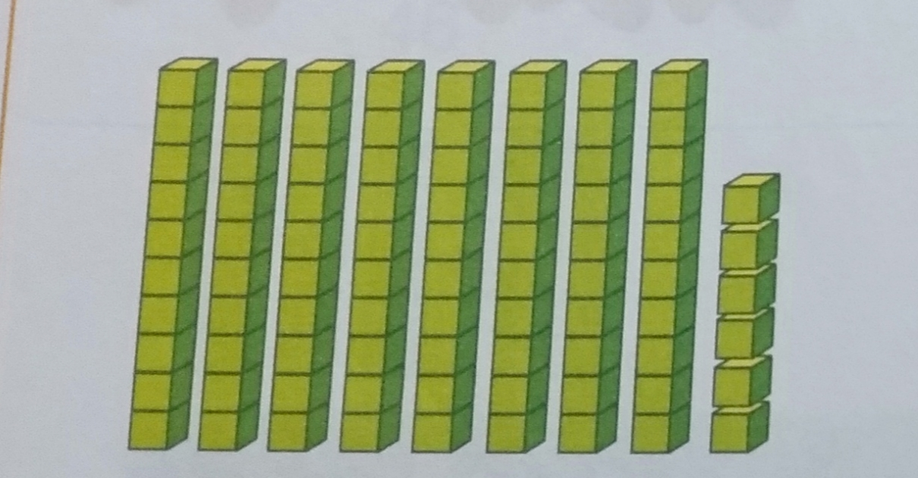
tám mươi sáu
86
chín mươi tư
94

Slide 7
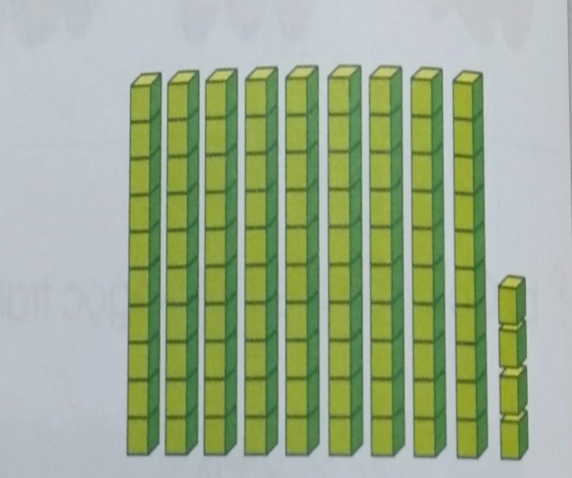
bảy mươi ba
73
bảy mươi bảy
77
tám mươi sáu
86
chín mươi tư
94

Slide 8
41, 42, 43,44, 45, 46,47, 48,49, 50, 51, 52, 53, 54,55, 56, 57,58, 59, 60,61,62, 63, 64, 65, 66, 67, 68,69, 70.
71, 72,73, 74, 75, 76, 77, 78,79,80,81, 82, 83, 84, 85, 86, 87, 88, 89, 90, 91,92, 93, 94, 95, 96, 97, 98, 99.

Slide 9
10, 11, 12,13, 14, 15, 16, 17, 18, 19,20.
21 , 22, 23, 24, 25, 26, 27, 28,29,30, 31, 32, 33, 34, 35, 36, 37, 38,39,40.
41, 42, 43,44, 45, 46,47, 48,49, 50, 51, 52, 53, 54,55, 56, 57,58, 59, 60,61,62, 63, 64, 65, 66, 67, 68,69, 70.
71, 72,73, 74, 75, 76, 77, 78,79,80,81, 82, 83, 84, 85, 86, 87, 88, 89, 90, 91,92, 93, 94, 95, 96, 97, 98, 99.

Slide 11
70
76
71
77
72
78
73
79
74
80
75
80
86
81
87
82
88
83
89
84
90
85
90
95
91
96
92
97
93
98
94
99

Slide 12
2. Viết các số còn thiếu vào ô trông rồi đọc các số đó:
71
72
74
75
77
79
80
82
84
86
87
89
91
93
94
95
97
98

Slide 13
3. Viết số thích hợp vào chỗ chấm
a,
76
Có tất cả ……………quả chanh.

Slide 14
b.
75
Có tất cả ……………………cái ấm

